Slide 1
Salud Bucal
Aprendemos…!

Slide 2
NUESTRA BOCA!!!

Slide 3
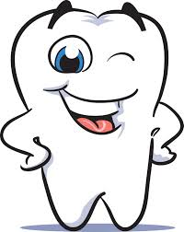
PIEZAS DENTARIAS
LAS PARTES DE NUESTRAS MUELITAS!!

Slide 4
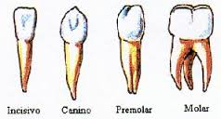
TIPOS DE DIENTES
¿CUÁLES SON?
¿DÓNDE SE UBICAN?

Slide 5
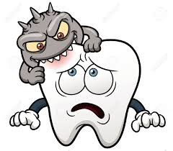
ES UNA LESIÓN PRODUCIDA POR BACTERIAS QUE DESTRUYEN LOS DIENTES CUANDO NO NOS CEPILLAMOS DIARIAMENTE.
¿QUÉ ES UNA CARIES?

Slide 6
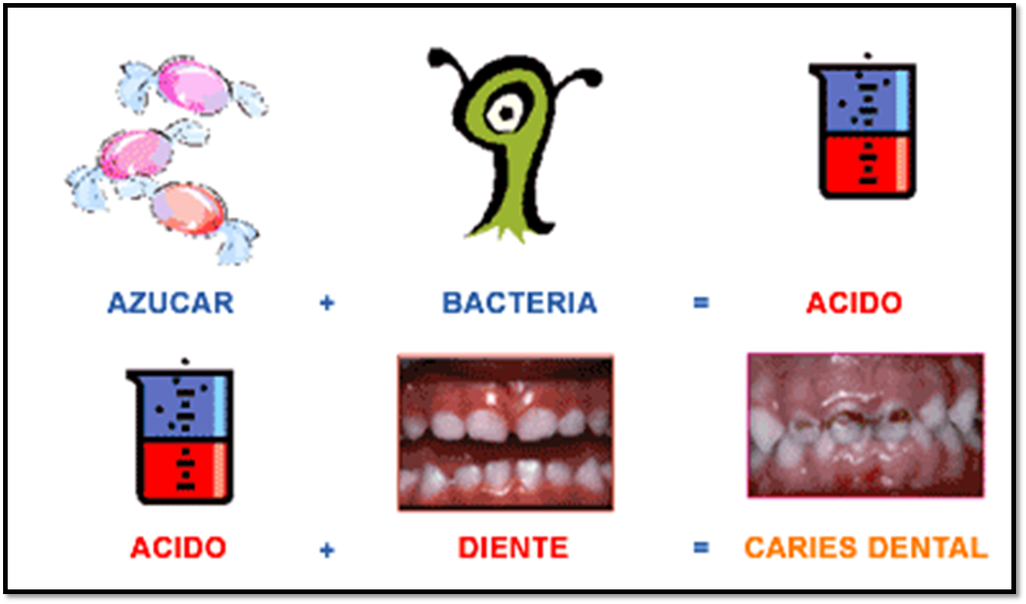
¿PORQUÉ TENEMOS CARIES?

Slide 7
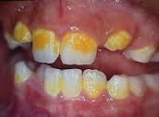
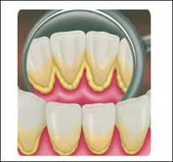
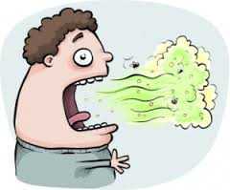
PLACA BACTERIANA
LOS DIENTES ESTAN CUBIERTOS DE BACTERIAS QUE JUNTO A LA SALIVA Y RESTOS ALIMENTICIOS FORMAN LA PLACA MADURA

Slide 8
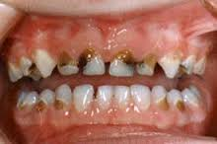
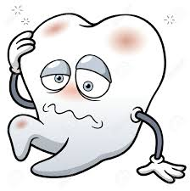
ESTO PASA CUANDO NO NOS LAVAMOS LOS DIENTES!!!
ELLOS SE EMFERMAN Y NOSOTROS TAMBIÉN

Slide 9
¿CÓMO PREVENIMOS ESTA EMFERMEDAD?
PRESTEMOS MUCHA ATENCIÓN!!
CEPILLARNOS LOS DIENTES DESPUÉS DE CADA COMIDA.
ALIMENTARNOS CON FRUTAS,VERDURAS, CEREALES Y FIBRAS.
DISMINUÍR EL CONSUMO DE GOLOSINAS.
NO INTRODUCIR OBJETOS EXTRAÑOS EN NUESTRA BOCA QUE PUEDAN PROVOCAR DAÑOS.
VISITAR AL ODONTÓLOGO PERIÓDICAMENTE.

Slide 10
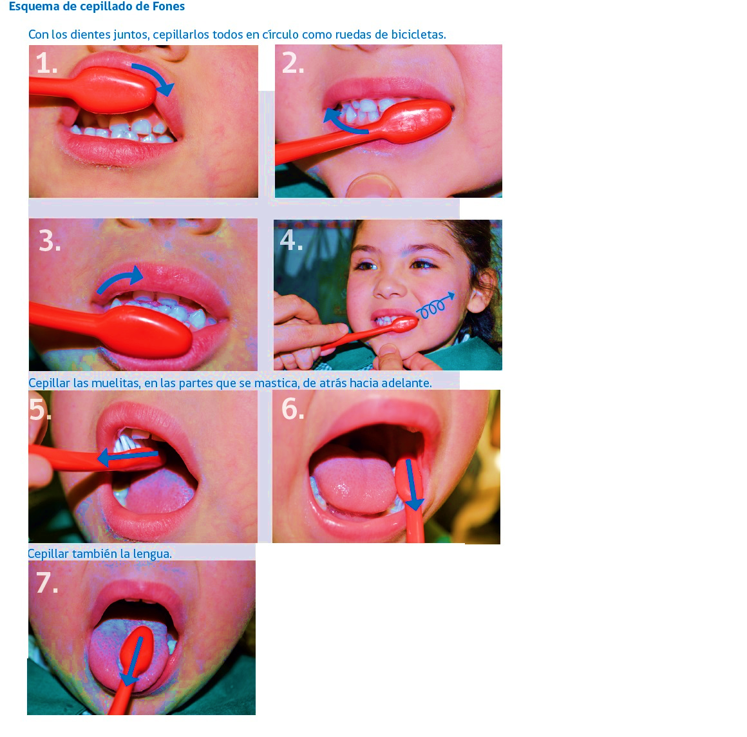
TÉCNICA DE CEPILLADO

Slide 11
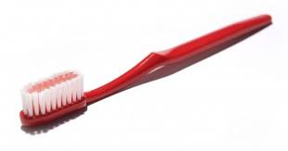
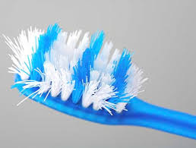
¿CÓMO DEBE SER NUESTRO CEPILLO?
MANGO RECTO Y CERDAS A LA MISMA ALTURA.
ASI
¿CUÁNDO DEBEMOS CAMBIARLO?
CUANDO LAS CERDAS SE DEFORMAN Y SE ABREN.

Slide 12
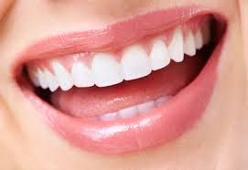
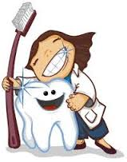
CONSEJO FINAL:
DEBEMOS VISITAR AL ODONTÓLOGO FRECUENTEMENTE PARA QUE CHEQUEE NUESTROS DIENTES, ENCIAS Y MUCOSAS PARA QUE SE ENCUENTREN SALUDABLES!!

Slide 13
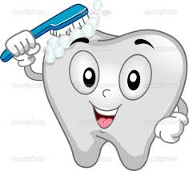
GRACIAS CHICOS POR APRENDER CON NOSOTROS!!

